Slide 1

第四课
圆与方程

Slide 2


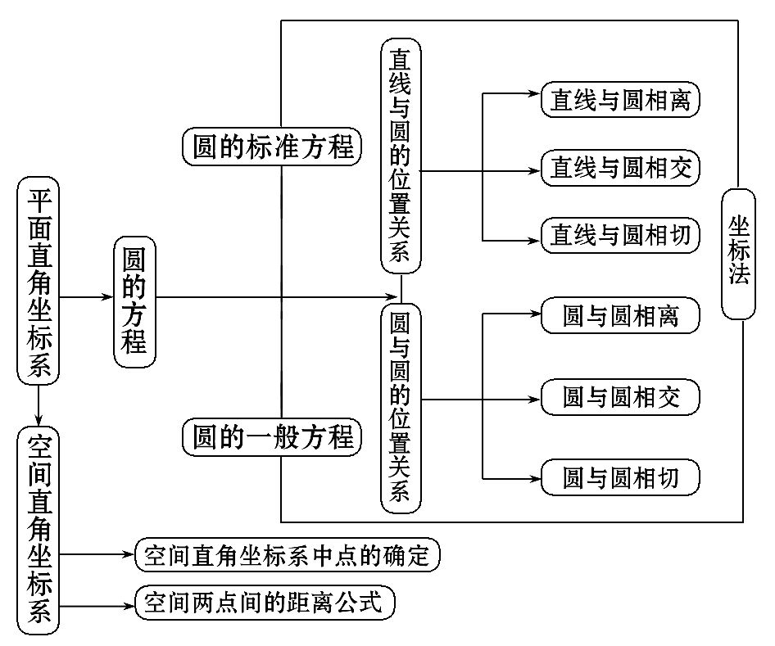
【网络体系】

Slide 3
【核心速填】
1.圆的方程
(1)圆的标准方程: ________________.
(2)圆的一般方程:x²+y²+Dx+Ey+F=0 ____________.
(x-a)²+(y-b)²=r²
(D²+E²-4F>0)

Slide 4
2.点和圆的位置关系
设点P(x₀, y₀)及圆的方程(x-a)²+(y-b)²=r².
(1)(x₀-a)²+(y₀-b)²>r²⇔点P_______.
(2)(x₀-a)²+(y₀-b)²<r²⇔点P_______.
(3)(x₀-a)²+(y₀-b)²=r²⇔点P_______.
在圆外
在圆内
在圆上

Slide 5
3.直线与圆的位置关系
设直线l与圆C的圆心之间的距离为d, 圆的半径为r,
则d__r→相离;d__r→相切;d__r→相交.
>
=
<

Slide 6
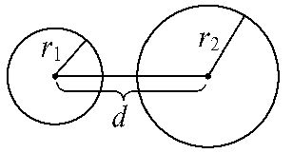
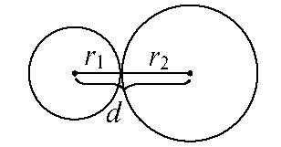
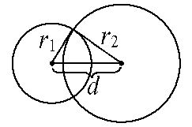
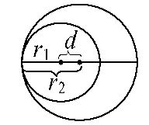
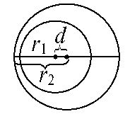
4.圆与圆的位置关系
设C₁与C₂的圆心距为d, 半径分别为r₁与r₂, 则
位置 关系 | 外离 | 外切 | 相交 | 内切 | 内含
图示
d与r₁,r₂的关系 | d>r₁+r₂ | d=r₁+r₂ | |r₁-r₂|<d<r₁+r₂ | d= |r₁-r₂| | d< |r₁-r₂|

Slide 7
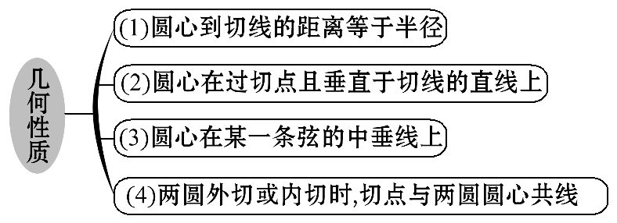
5.求圆的方程时常用的四个几何性质

Slide 8
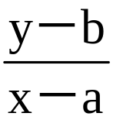
6.与圆有关的最值问题的常见类型
(1)形如μ= 形式的最值问题, 可转化为动直线斜
率的最值问题.
(2)形如t=ax+by形式的最值问题, 可转化为动直线截
距的最值问题.

Slide 9
(3)形如(x-a)²+(y-b)²形式的最值问题, 可转化为动点到定点的距离的平方的最值问题.

Slide 10
7.计算直线被圆截得的弦长的常用方法
(1)几何方法.
运用弦心距(即圆心到直线的距离)、弦长的一半及半径构成直角三角形计算.

Slide 11
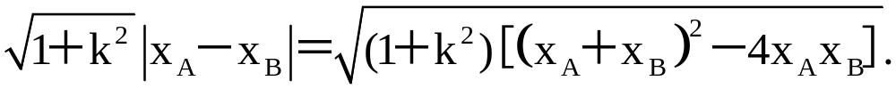
(2)代数方法.
运用根与系数的关系及弦长公式
|AB|=
注:圆的弦长、弦心距的计算常用几何方法.

Slide 12
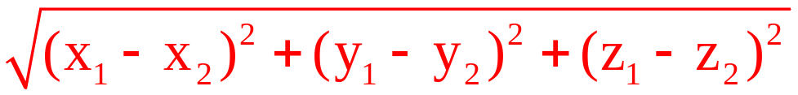
8.空间中两点的距离公式
已知点P₁(x₁, y₁, z₁)与点P₂(x₂, y₂, z₂),
则|P₁P₂|= .

Slide 13
【易错警示】
1.利用待定系数法求圆的标准方程应注意的事项
利用待定系数法求圆的标准方程应注意特殊位置圆的方程的规律性, 如圆心在原点、x轴、y轴等.设方程时, 要根据情况尽量减少参数, 以便减少运算量.

Slide 14
2.二元二次方程Ax²+Bxy+Cy²+Dx+Ey+F=0表示圆应满足的条件
(1)A=C≠0, (2)B=0,
(3)D²+E²-4AF>0.

Slide 15
3.画空间直角坐标系的三大注意事项
(1)x轴与y轴成135°(或45°), x轴与z轴成135°(或45°).
(2)y轴垂直于z轴, y轴和z轴的单位长度相等, x轴的单位长度等于y轴单位长度的一半.
(3)每两条坐标轴确定的平面两两垂直.

Slide 16

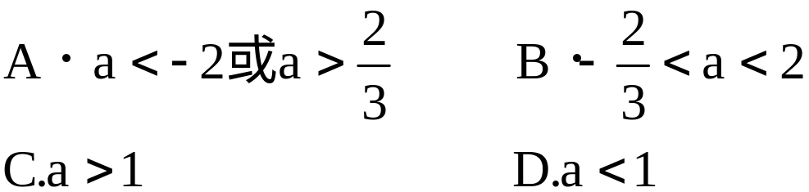
类型一 圆的方程
【典例1】(1)(2016·沧州高一检测)方程x²+y²+ ax+2ay+ a²+a-1=0表示圆, 则a的取值范围是
( )

Slide 17
(2)求圆心在直线y=-4x上, 并且与直线l:x+y-1=0相切于点P(3, -2)的圆的方程.

Slide 18
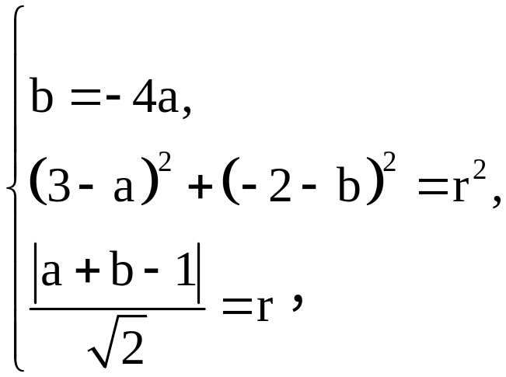
【解析】(1)选D.因为方程x²+y²+ax+2ay+ a²+a-1=0表示圆, 所以1-a>0, 解得a<1.
(2)方法一:设所求圆的方程为(x-a)²+(y-b)²=r², 则依题意有

Slide 19

解方程组得a=1, b=-4, r=2 ,
故所求圆的方程为(x-1)²+(y+4)²=8.

Slide 20
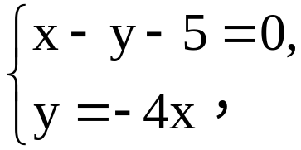
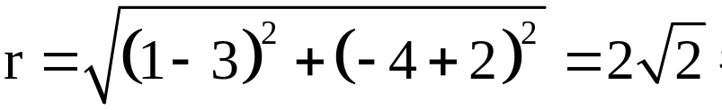
方法二:由于圆心在直线y=-4x上, 又在过切点(3, -2)
与切线x+y-1=0垂直的直线y+2=x-3, 即x-y-5=0上, 解
方程组 可得圆心坐标为(1, -4), 于是
所求圆的方程为
(x-1)²+(y+4)²=8.

Slide 21
【方法技巧】
1.求圆的方程的方法
求圆的方程主要是联想圆系方程、圆的标准方程和一般方程, 利用待定系数法解题.

Slide 22
2.采用待定系数法求圆的方程的一般步骤
(1)选择圆的方程的某一形式.
(2)由题意得a, b, r(或D, E, F)的方程(组).
(3)解出a, b, r(或D, E, F).
(4)代入圆的方程.

Slide 23
【变式训练】1.圆心为(1, -1), 半径为2的圆的方程是 ( )
A.(x-1)²+(y+1)²=2
B.(x+1)²+(y-1)²=4
C.(x+1)²+(y-1)²=2
D.(x-1)²+(y+1)²=4

Slide 24
【解析】选D.由圆的标准方程得圆的方程为(x-1)² +(y+1)²=4.

Slide 25
2.已知A(3, 5), B(-1, 3), C(-3, 1)为△ABC的三个顶点, O, M, N分别为边AB, BC, CA的中点, 求△OMN的外接圆的方程, 并求这个圆的圆心和半径.

Slide 26
【解析】因为点O, M, N分别为AB, BC, CA的中点且A(3, 5), B(-1, 3), C(-3, 1), 所以O(1, 4),
M(-2, 2), N(0, 3).
又因为所求圆经过点O, M, N, 所以设△OMN外接圆的方程为x²+y²+Dx+Ey+F=0,
把点O, M, N的坐标分别代入圆的方程得

Slide 27
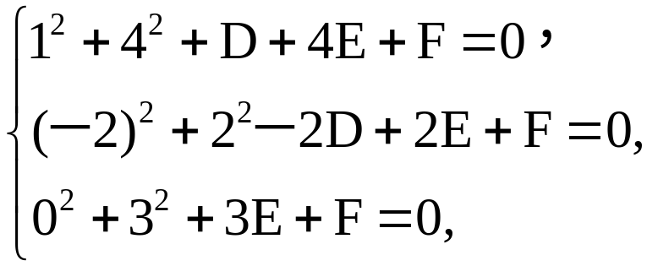
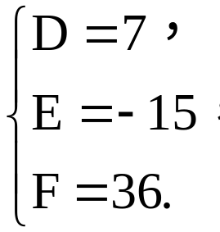
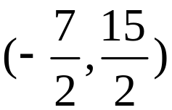
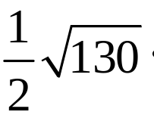
解得
所以△OMN外接圆的方程为x²+y²+7x-15y+36=0, 圆心
为 , 半径r=

Slide 28
【补偿训练】已知三条直线l₁:x-2y=0, l₂:y+1=0, l₃:2x+y-1=0两两相交, 先画出图形, 再求过这三个交点的圆的方程.

Slide 29
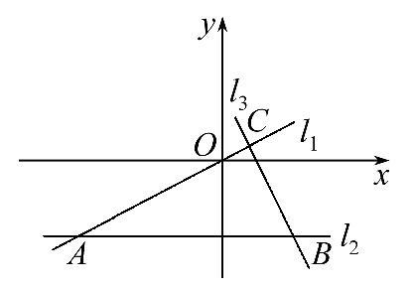
【解析】l₂平行于x轴, l₁与l₃互相垂直.三个交点A, B, C构成直角三角形,

Slide 30
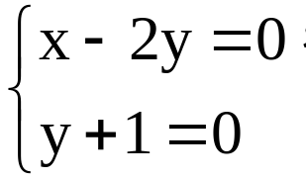
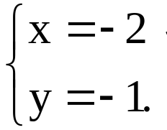
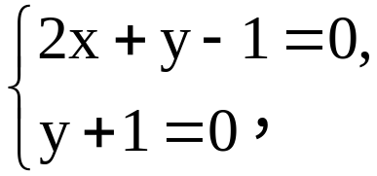
经过A, B, C三点的圆就是以AB为直径的圆.
解方程组
得
所以点A的坐标是(-2, -1).
解方程组

Slide 31
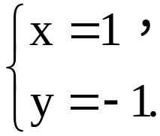
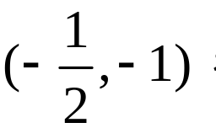
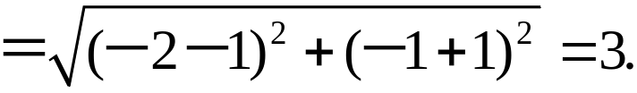
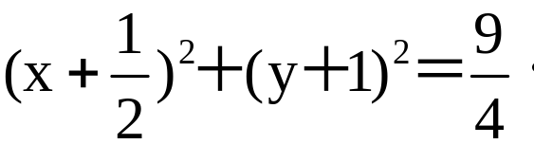
得
所以点B的坐标是(1, -1).线段AB的中点坐标是
又|AB|
所求圆的标准方程是

Slide 32
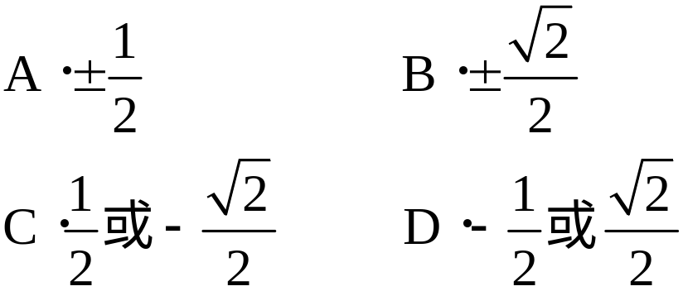
类型二 直线与圆的位置关系
【典例2】(1)(2016·大同高一检测)若曲线x²+y²+a²x+(1-a²)y-4=0关于直线y-x=0的对称曲线仍是其本身, 则实数a= ( )

Slide 33
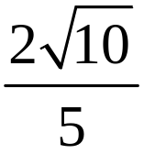
(2)已知直线x-my+3=0和圆x²+y²-6x+5=0.
①当直线与圆相切时, 求实数m的值;
②当直线与圆相交, 且所得弦长为 时, 求实数m的值.

Slide 34
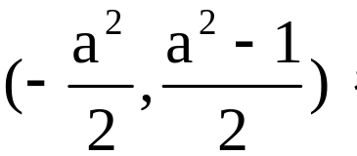
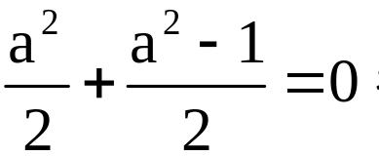

【解析】(1)选B.因为曲线x²+y²+a²x+(1-a²)y-4=0关于
直线y-x=0的对称曲线仍是其本身, 所以直线y-x=0过
圆心 即 解得a=± .

Slide 35
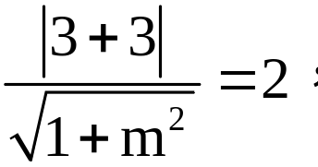

(2)①因为圆x²+y²-6x+5=0可化为(x-3)²+y²=4, 所以圆心为(3, 0).
因为直线x-my+3=0与圆相切, 所以
解得m=±

Slide 36
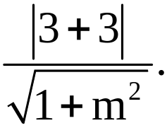
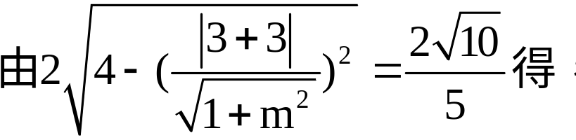
②圆心(3, 0)到直线x-my+3=0的距离d=
2+2m²=20m²-160, 即m²=9, 故m=±3.

Slide 37
【方法技巧】直线与圆位置关系的判断
直线与圆位置关系的判断方法主要有代数法和几何法.一般常用几何法, 而不用代数法, 因为代数法计算复杂, 书写量大, 易出错, 而几何法较简单.

Slide 38
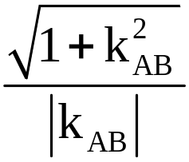
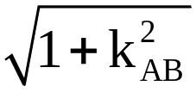
【拓展延伸】弦长公式设弦长为|AB|, 则|AB|=
|x_{A}-x_{B}|, 或|AB|= |y_{A}-y_{B}|.

Slide 39
【变式训练】求过点A(2, 4)向圆x²+y²=4所引的切线方程.

Slide 40
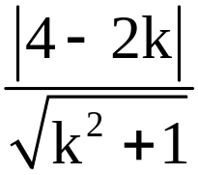

【解析】显然x=2为所求切线之一;另设直线方程为y-
4=k(x-2), 即kx-y+4-2k=0, 而 =2, 所以k= ,
此时直线为3x-4y+10=0, 所以x=2或3x-4y+10=0为所求
的切线方程.

Slide 41
【补偿训练】1.(2016·衡水高一检测)过圆x²+y²-4x=0外一点(m, n)作圆的两条切线, 当这两条切线相互垂直时, m, n满足的关系式是 ( )
A.(m-2)²+n²=4
B.(m+2)²+n²=4
C.(m-2)²+n²=8
D.(m+2)²+n²=8

Slide 42
【解析】选C.因为圆心为(2, 0), 半径为2, 所以(m, n)与(2, 0)的距离等于2 , 故得(m-2)²+n²=8.

Slide 43
2.已知动直线l:(m+3)x-(m+2)y+m=0与圆C:(x-3)²+(y-4)²=9.
(1)求证:无论m为何值, 直线l与圆C总相交.
(2)m为何值时, 直线l被圆C所截得的弦长最小?请求出该最小值.

Slide 44
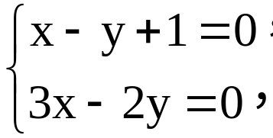
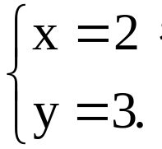
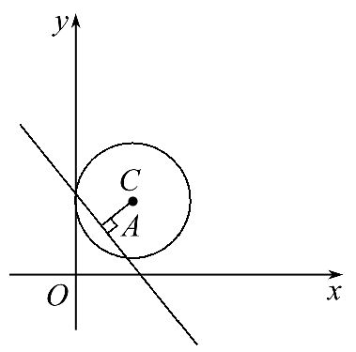
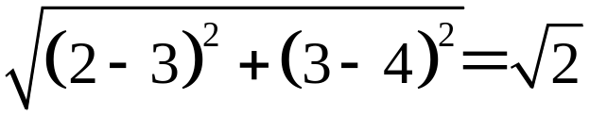
【解析】(1)直线l变形为m(x-y+1)+(3x-2y)=0.
令 解得
如图所示, 故动直线l恒过
定点A(2, 3).
而|AC|= <3(半径).
所以点A在圆内, 故无论m取何值, 直线l与圆C总相交.

Slide 45
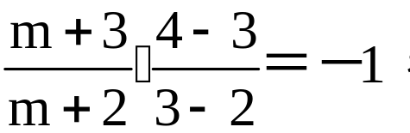

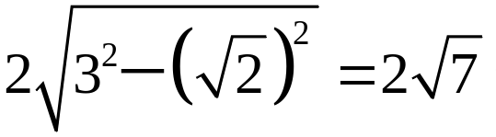

(2)由平面几何知识知, 弦心距越大, 弦长越小,
即当C垂直于直线l时, 弦长最小, 此时k_{l}·k_{AC}=-1, 即
所以m=- .最小值为
故当m为- 时, 直线l被圆C所截得的弦长最小, 最小
值为2 .

Slide 46
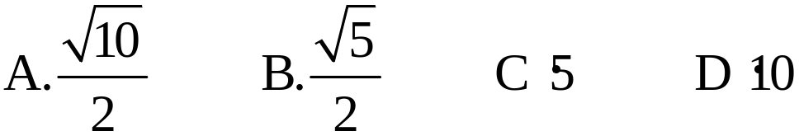
类型三 圆与圆的位置关系
【典例3】(1)圆C₁:x²+y²=r²与圆C₂:(x-3)²+(y+1)² =r²(r>0)外切, 则r的值为 ( )

Slide 47
(2)(2016·永州高一检测)已知两圆x²+y²-10x-10y=0, x²+y²+6x-2y-40=0, 求:①它们的公共弦所在直线的方程;②公共弦长.

Slide 48

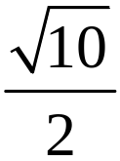
【解析】(1)选A.圆C₁与圆C₂的圆心坐标分别为(0, 0),
(3, -1), 则圆心距d= ,
故2r= , r= .
(2)①x²+y²-10x-10y=0(ⅰ);
x²+y²+6x-2y-40=0(ⅱ);
(ⅱ)-(ⅰ)得:2x+y-5=0为公共弦所在直线的方程;

Slide 49
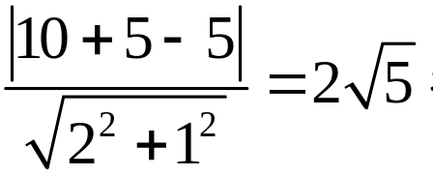


②x²+y²-10x-10y=0可化为(x-5)²+(y-5)²=50,
圆心到2x+y-5=0的距离d=
所以弦长的一半为 公共弦长为2

Slide 50
【方法技巧】判断两圆位置关系的两种比较方法
(1)几何法是利用两圆半径和或差与圆心距作比较, 得到两圆位置关系.

Slide 51
(2)代数法是把两圆位置关系的判断完全转化为代数问题, 转化为方程组解的组数问题, 从而体现了几何问题与代数问题之间的相互联系, 但这种方法只能判断出不相交、相交和相切三种位置关系, 而不能像几何法一样, 能准确判断出外离、外切、相交、内切和内含五种位置关系.

Slide 52
【变式训练】两圆C₁:x²+y²+4x-4y+4=0, C₂:x²+y²-4x-10y+13=0的公切线有 ( )
A.2条 B.3条
C.4条 D.以上都不对

Slide 53
【解析】选A.两圆圆心分别为(-2, 2), (2, 5), 所以圆心距为5, 两圆半径分别为2, 4, 所以两圆位置关系为:相交, 所以其公切线有2条.

Slide 54
【补偿训练】(2016·鞍山高一检测)求与圆A:x²+y²=1和圆B:x²+y²-8x+7=0都相切的圆的圆心C的轨迹方程.

Slide 55
【解析】由已知得圆A:x²+y²=1和圆B:(x-4)²+y²=9,
所以A(0, 0), B(4, 0), 且r_{A}=1, r_{B}=3.
因为|AB|=4=1+3, 所以两圆外切.
设所求动圆圆心坐标为C(x, y).

Slide 56
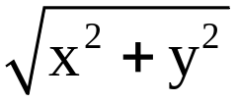
①当动圆与两圆都相外切时,
有|CB|-|CA|=3-1=2,
即 =2
移项、平方, 得(x-4)²+(y-0)²=( +2)²,
化简, 得 =-2x+3, 数形结合易知x<1.再平方整
理得所求轨迹方程为3x²-y²-12x+9=0(x<1).

Slide 57
②当动圆与☉A外切、与☉B内切时, 数形结合易得轨迹方程为y=0(x>1, 且x≠4).
③当动圆与☉A内切、与☉B外切时, 数形结合易得轨迹方程为y=0(x<1, 且x≠0).

Slide 58
类型四 数形结合思想
【典例4】(1)若直线y=kx+1与圆x²+y²=1相交于P, Q两
点, 且∠POQ=120°(其中O为原点), 则k的值为
( )

Slide 59
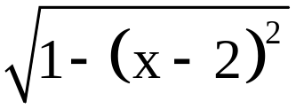
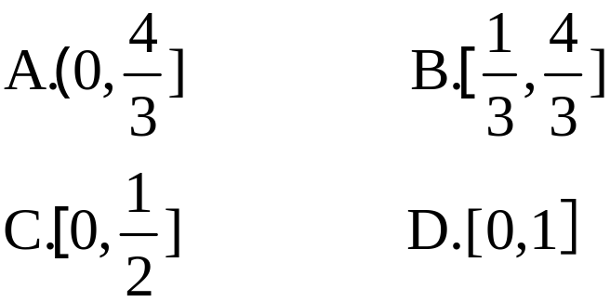
(2)(2016·武汉高一检测)若直线y=kx-1与曲线
y=- 有公共点, 则k的取值范围是 ( )

Slide 60

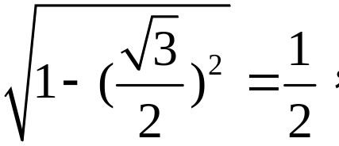
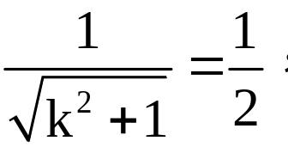

【解析】(1)选A.方法一:因为|PQ|=2sin60°= , 圆心到直线的距离d=
所以 解得k=

Slide 61

方法二:利用数形结合.如图所示, 因为直线y=kx+1过定点(0, 1), 而点(0, 1)在圆x²+y²=1上, 故不妨设P(0, 1), 在等腰三角形POQ中, ∠POQ=120°,

Slide 62
所以∠QPO=30°, 故∠PAO=60°,
所以k= , 即直线PA的斜率为 .
同理可求得直线PB的斜率为- .

Slide 63

(2)选D.
曲线y=- 表示的图形是一个半圆, 直线y=kx-1过定点(0, -1), 在同一坐标系中画出直线和半圆的草图, 由图可知, k的取值范围是[0, 1].

Slide 64
【方法技巧】对数形结合思想的认识
数形结合思想, 就是把问题的数量关系和空间形式结合起来考查的思想, 根据解决问题的需要, 可以把数量关系的问题转化为图形的性质问题去讨论, 或者把图形的性质问题转化为数量关系的问题去研究, 简而言之, 就是“数形结合取长补短”

Slide 65
【变式训练】圆x²+2x+y²+4y-3=0上到直线x+y+1=0的
距离为 的点共有 ( )
A.1个 B.2个 C.3个 D.4个

Slide 66

【解析】选C.圆x²+2x+y²+4y-3=0的圆心C的坐标为(-1,
-2), 半径r=2 , 如图所示, 圆心C到直线x+y+1=0的
距离为 , 故过圆心C与直线x+y+1=0平行的直线l与
圆的两个交点A, B到直线x+y+1=0的距离为 .又圆的
半径r=2 , 故过圆心C作
直线x+y+1=0的垂线段, 并
延长与圆的交点C′到直线
x+y+1=0的距离为 , 故选C.

Slide 67


【补偿训练】直线l:y=k(x+3)与圆O:x²+y²=4交于A, B
两点, |AB|=2 , 则实数k=________.
【解析】由已知可求出圆心O到直线l的距离d= ,
即 解得k=± .
答案:±

